Slide 1
CASO CLÍNICO Unidad Aparato Digestivo
Ana Isabel Martínez Martínez Exp 12
Aprobabo por la Dra. Picó G: 5 y 6

Slide 2
Enfermedad actual:
Mujer de 68 años traída por ambulancia por 2 episodios de mareo con malestar general y disminución del nivel de conciencia tras dolor abdominal (retortijón), con palidez cutánea, sin pérdida total de conciencia. Refiere presentar diarrea desde hace 10 días, con 2-3 deposiciones/día de color negro, malolientes. Refiere vómitos frecuentemente desde hace aós, también estos últmos días, sin hematemesis. Cuenta episodios similares previos de deposiciones melénicas ocasionales desde hace años, pero nunca ha consultado por ellos. No refiere fiebre.
Antecedentes personales:
NO RAMc.
Fumadora de 50 paq/año. Hábito enólico
No HTA, DM ni DLP
Hérpes Zóster en mayo 2019
No IQx
Tratamienti habitual: toma de AINEs ocasional

Slide 3
Exploración física:
FC 116; SatO₂ 99%; TA 135/65 mmHg; Tª 35,1ºC
CyO, BEG, palidez mucocutánea. Eupneica.
AC: rítmica, soplo sistólico desconocido IV/VI
AP: murmullo vesicular conservado, sin ruidos ni áreas hipoventiladas.
AD: abdomen blando y depresible, no doloroso a la palpación, sin masas ni visceromegalias. Peristaltismo conservado. Blumberg y Murphy negativos.
Tacto Rectal: inspección normal, ampolla rectal vacía. Restos fecales en dedil de aspecto melénico.
MMII: sin edemas ni signos TVP.

Slide 4
Exploraciones complementarias:
ECG: ritmo sinusal a 120 lpm. Signos de HVI con alteraciones secundarias en repolarización.
-Rx Tórax: cardiomegalia. Calcificación del botón aórtico.
-Rx Abdomen: importante calcificación aortoilíaca. Luminograma aéreo inespecífico.
-AS:
·Bioq: Na⁺ 125 mmol/L. Osmolaridad 272 mOsm/Kg. Hierro <10;
Bilir Total 0,26 mg/dL; GOT 28 u/L; GPT 28 u/L; GGT 19 u/L, Fosfatasa alcalina 48 u/L; PCR 14 mg/dL
·Hemog: Hb 5,5 g/dL; Hto 17%; VCM 84,9 fL; HCM 27,6 pg; Leucocitos 20740 u/L; Neutrófilos 83,4%
·Coagul: IQ 64%
-Gasometría: pH 7,29; pCO₂ 44mmHg; Bicarbonato 21,4 mmol/L; EB -4,4 mmol/L; Na⁺ 122mmol/L. Cloruro 86 mmol/L. Lactato 8,3 mmol; Hb 5,4 g/L
-Bioq. Orina: Cr 38 mg/dL; Na⁺ 6 mmol/L; Potasio 44,3 mmoll/L; Osmolaridad 459 mOsm/kg

Slide 5
Pruebas imagen:
-Ecocardiograma Transesofágico: HVI moderada (FEVI>60%). AI ligeramente dilatada. Se visualiza imagen de 18x11 mm en pared posterior de aorta ascendente, probablemente trombo. En aorta se visualiza dudosa línea que podría corresponder a flat intimal. Válvula aórtica estenosada, con regurgitación severa, sugiere origen agudo. Posible disección aórtica.
-AngioTAC: se descarta disección aórtica
- Esofagogastroduodenoscopia

Slide 6
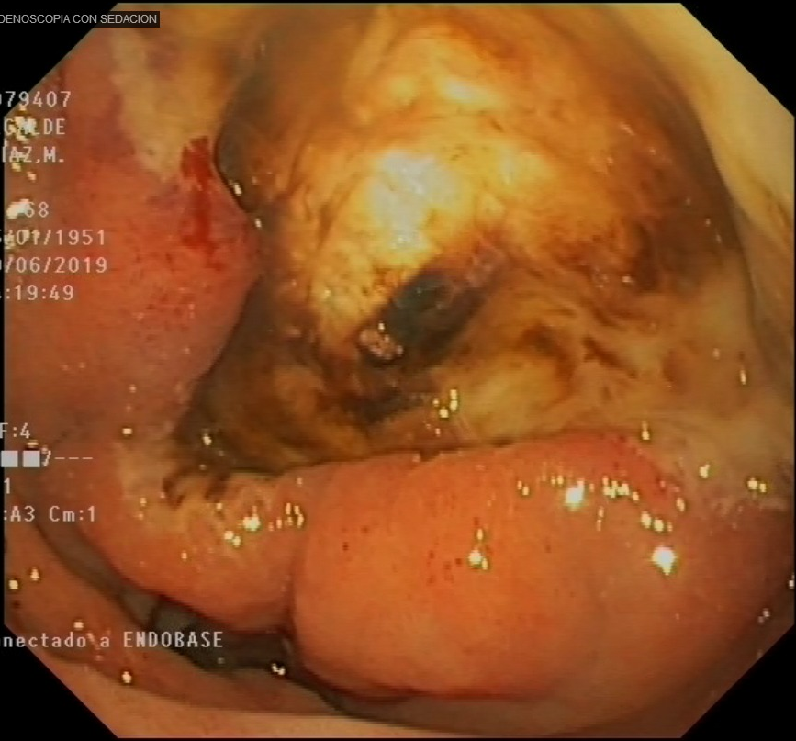
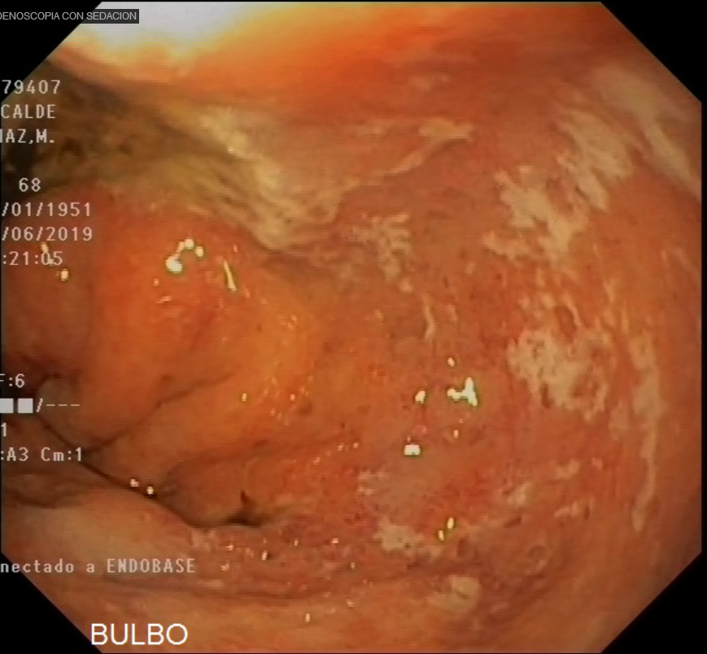

Slide 7
Esofagogastroduodenoscopia:
Esófago a nivel distal distal erosiones no confluentes lineales.
Bulbo con gran úlcera en cara anterior de unos 20 mm, excavada, con restos hemáticos antiguos en la base que se aspiran sin observarse estigmas de sangrado reciente.
H. Pylori: pendiente
Diagnóstico:
HDA
Esofagitis péptica tipo B.
Duodenitis erosiva
Úlcera duodenal
Tratamiento:
Fluidoterapia, dieta absoluta, 2CH, enoxaparina, bisoprolol, omeprazol.

